Slide 2
FONDO FON.TE.
03 ottobre 2023
Intervento di:
Anna Maria Selvaggio

Slide 3
CHI SIAMO
E’ il Fondo Pensione di categoria del Terziario (Commercio, Turismo e Servizi) Ass. riconosciuta senza scopo di lucro. Iscritto all’Albo Covip con il numero 123.
La Commissione di Vigilanza esercita il controllo specifico sui Fondi Pensione, approva statuti e regolamenti ed esercita il controllo sulla gestione tecnica, finanziaria e patrimoniale.
E’ un Fondo di natura negoziale, nato dalla contrattazione collettiva come risposta delle parti sociali al bisogno di previdenza complementare dei lavoratori dipendenti
Ha l’obiettivo di investimento di lungo periodo, per assicurare una pensione che si affianchi alla previdenza pubblica

Slide 4
CHI SIAMO
267 mila iscritti (al 31/08/2023)
Oltre 40 mila aziende associate
Oltre 5 miliardi di Euro di Patrimonio in gestione destinato alle prestazioni
(Terzo Fondo Pensione negoziale italiano per patrimonio gestito).
4 comparti di investimento con diversi profili di rischio e orizzonti temporali tra cui scegliere.

Slide 5
CHI SIAMO
ANNI | 2018 | 2019 | 2020 | 2021 | 2022 | var annua % | VAR rispetto al 2018
Adesioni | 219.677 | 228.267 | 235.154 | 242.681 | 255.489 | 5,28% | 16,30%

Slide 6
CHI SIAMO
Raccolta contribuzione e prestazioni 2022
Analisi dei saldi del conto raccolta sino al 31/10/2022
CATEGORIA | CONTRIBUZIONI (MEDIA MENSILE) | CONTRIBUZIONI (MEDIA TRIM.)
LAVORATORI DIPENDENTI | 57 MILIONI € | 170 MILIONI €
Analisi delle prestazioni erogate nel corso del 2022
CATEGORIA | PRESTAZIONI EROGATE (MEDIA MENSILE) | NUMERO PRESTAZIONI EROGATE(MEDIA MENSILE)
LAVORATORI DIPENDENTI | 24 MILIONI € | 1900
PRESTAZIONI TOTALI EROGATE NEL 2022:
22.310

Slide 7
RENDIMENTI E COMPARTI

Slide 8
I COMPARTI DI INVESTIMENTO
Al momento dell’adesione il lavoratore può scegliere tra:
COMPARTO CONSERVATIVO
COMPARTO
SVILUPPO
COMPARTO
DINAMICO
COMPARTO CRESCITA
Dopo un anno di permanenza nel comparto prescelto, si può fare richiesta di cambio
comparto (Switch) Vai al modulo
QUANTO COSTA: € 5,00 (ad esclusione della prima operazione degli iscritti silenti)

Slide 9
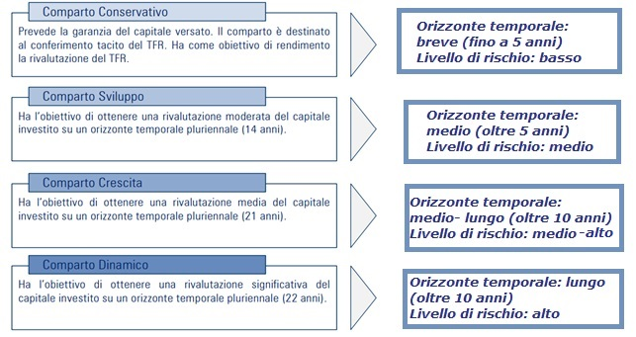
COMPARTI DI INVESTIMENTO: CARATTERISTICHE
Benchmark: 48% monetario/obbl.; 2% az.; 50% tasso riv. TFR
Benchmark: 75% obbligazionario;25% azionario
Benchmark: 60% obbligazionario; 40% azionario
Benchmark: 40% obbligazionario; 60% azionario

Slide 10
RENDIMENTO ANNUALE DEI COMPARTI DI INVESTIMENTO
AVVERTENZA: i rendimenti passati non sono necessariamente indicativi di quelli futuri

Slide 11
I VANTAGGI DELL’ADESIONE

Slide 12
I VANTAGGI PER L’ISCRITTO
La deducibilità dal reddito fino al valore di € 5.164,57 dei contributi versati
(dall’azienda, dall’iscritto e eventuali versamenti aggiuntivi)
N.B. Il risparmio fiscale è immediato in quanto viene riconosciuto direttamente in busta paga
Il contributo del datore di lavoro, in caso di attivazione della contribuzione a proprio carico
La tassazione agevolata con aliquota max del 20% sui rendimenti ottenuti dalla gestione del capitale accumulato. Si tratta di una aliquota più bassa di quella applicata sugli investimenti di natura finanziaria
Trattamento fiscale di favore sulle prestazioni percepite
Impignorabilità della posizione in fase di accumulo

Slide 13
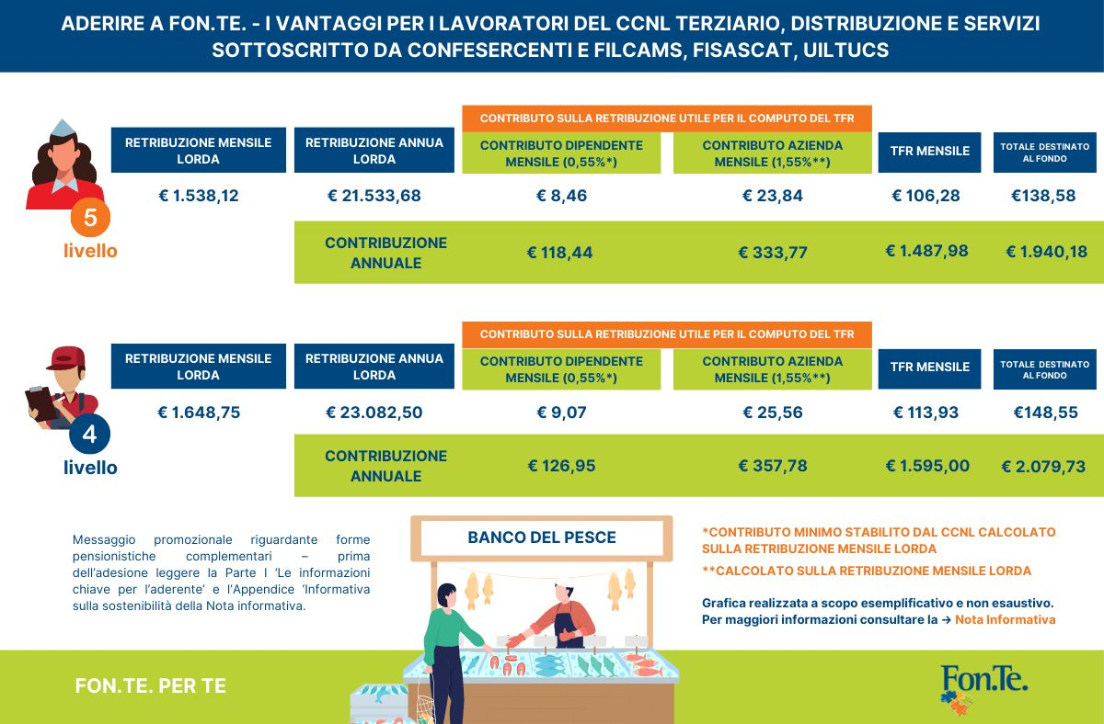

Slide 14
MODALITA’ DI ADESIONE
LAVORATORI DIPENDENTI

Slide 15
SI ADERISCE A FON.TE.
Destinando il TFR MATURANDO
LAVORATORI DI PRIMA OCCUPAZIONE ANTERIORE AL 29.04.93, ISCRIVENDOSI A FON.TE. POSSONO:
Versare il 50% o il 100% del TFR maturando.
LAVORATORI DI PRIMA OCCUPAZIONE SUCCESSIVA AL 28.04.93, ISCRIVENDOSI A FON.TE. POSSONO :
Versare solo il 100% del TFR maturando
A seguito dell’accordo delle organizzazioni firmatarie del Contratto Terziario, distribuzione e servizi, pubblici esercizi e CCNL delle Agenzie del lavoro, i lavoratori destinatari di tali contratti possono scegliere di versare anche solo il 50%
(ALLEGATO ALLA NOTA INFORMATIVA)
Possibilità di versare una contribuzione minima aggiuntiva al TFR, a carico del lavoratore/azienda (CCNL)

Slide 16
LAV. DIPENDENTE: MODALITÀ DI ADESIONE/ESPLICITA 1
IL LAVORATORE DECIDE DI ADERIRE A FON.TE. MEDIANTE IL VERSAMENTO DEL SOLO TFR deve:
Compilare il MODULO DI ADESIONE
scegliere il comparto di investimento
consegnare al datore di lavoro per gli adempimenti di competenza (compilazione sezione azienda ed invio al Fondo)
far pervenire al Fondo il modulo debitamente compilato.
IN QUESTO CASO IL LAVORATORE NON HA DIRITTO AL CONTRIBUTO DEL DATORE DI LAVORO
L’aderente può in ogni momento attivare la contribuzione a suo carico e vedersi così riconosciuta quella del datore, compilando l’apposito modulo

Slide 17
LAV. DIPENDENTI: MODALITÀ DI ADESIONE/ESPLICITA 2
IL LAVORATORE DECIDE DI ADERIRE A FON.TE. MEDIANTE IL VERSAMENTO DEL TFR MATURANDO E LA CONTRIBUZIONE, deve:
Compilare il MODULO DI ADESIONE
decidere l’ammontare dell’aliquota contributiva a proprio carico che non può essere inferiore alla misura minima prevista dagli accordi collettivi
scegliere il comparto di investimento
consegnare al datore di lavoro per gli adempimenti di competenza (compilazione della sezione azienda ed invio al Fondo)
IN QUESTO CASO IL LAVORATORE HA DIRITTO AL CONTRIBUTO DEL DATORE DI LAVORO STABILITO DAGLI ACCORDI COLLETTIVI
(ALLEGATO ALLA NOTA INFORMATIVA)

Slide 18
LAV DIPENDENTE: MODALITÀ DI ADESIONE TACITA
IL LAVORATORE:
NON FORNISCE AL DATORE DI LAVORO, NEI PRIMI 6 MESI DALL’ASSUNZIONE, ALCUNA INDICAZIONE IN RELAZIONE ALLA DESTINAZIONE DEL PROPRIO TFR : per effetto del silenzio assenso il TFR viene versato a FON.TE.
NON HA DIRITTO AL CONTRIBUTO DEL DATORE DI LAVORO STABILITO DAGLI ACCORDI COLLETTIVI
L’aderente riceverà via posta conferma dell’adesione, insieme al modulo per attivare la contribuzione e per cambiare eventualmente il comparto di investimento
(Il Comparto Conservativo è il comparto d’investimento per le adesioni tacite).

Slide 19
TFR PREGRESSO
D’intesa con il datore di lavoro, si può richiedere di versare anche il TFR precedentemente accantonato e lasciato in azienda, ma per le aziende con più di 50 dipendenti, che quindi versano il TFR al Fondo di Tesoreria Inps, è possibile far confluire al Fondo pensione solamente le quote accantonate prima del 2007.
Modulo conferimento TFR PREGRESSO
Accordo devoluzione TFR PREGRESSO
VERSAMENTI AGGIUNTIVI
Sia il lavoratore aderente che il datore di lavoro possono effettuare versamenti aggiuntivi, volontari,periodici.
Modulo versamenti aggiuntivi

Slide 20
CONTRIBUZIONE AGGIUNTIVA AL TFR (FACOLTATIVA) PREVISTA NEI CCNL DI RIFERIMENTO
Es. di aliquote minime di versamento a carico del lavoratore e a carico azienda stabilite dai ccnl che prevedono l’adesione a Fonte (si tratta di percentuale della retribuzione assunta come base per il calcolo del TFR)

Slide 21
LE PRESTAZIONI

Slide 22
LE ANTICIPAZIONI

Slide 23
LE ANTICIPAZIONI- TASSAZIONE
Le anticipazioni per spese sanitarie sono soggette a tassazione con un'aliquota del 15%. Dopo 15 anni di partecipazione a previdenza complementare, questa aliquota sarà ridotta di una quota dello 0,30% per ogni anno di partecipazione in più, con un limite massimo di riduzione di 6 punti. Dunque, tale aliquota potrà scendere fino al 9% nel caso in cui l'aderente abbia partecipato per almeno 35 anni (senza riscatti totali).
Le anticipazioni per acquisto di prima casa, ristrutturazioni della stessa e per le ulteriori esigenze degli aderenti e qualunque altra forma di riscatto (riscatto per perdita dei requisiti di partecipazione) saranno soggette a una ritenuta con aliquota fissa pari al 23%.
PER APPROFONDIMENTI, VISITA LA SEZIONE DEL SITO SULLE ANTICIPAZIONI
QUANTO COSTA: € 24,00 e un incremento di € 10,00 in caso di presenza di vincolo in posizione

Slide 24
TRASFERIMENTO PER CESSAZIONE DEI
REQUISITI DI PARTECIPAZIONE
INFOGRAFICA TRASFERIMENTO
Qualora vengano meno i requisiti di partecipazione al Fondo (per cessazione dell’attività lavorativa prevista per l’iscrizione, ovvero per cambio inquadramento con passaggio a dirigente), è possibile trasferire la propria posizione individuale ad altra forma pensionistica complementare alla quale il lavoratore acceda in relazione alla nuova attività. Si ricorda peraltro che il cambiamento dell’attività lavorativa assume rilevanza nel solo caso di passaggio a settore diverso da quelli previsti per l’iscrizione al Fondo Pensione (è cioè possibile cambiare azienda senza dover cambiare Fondo pensione Vai al modulo per cambio datore di lavoro). NESSUN COSTO DA SOSTENERE
TRASFERIMENTO VOLONTARIO
In costanza dei requisiti di partecipazione al Fondo (senza quindi che sia cessata l’attività lavorativa), l’aderente può chiedere il trasferimento della posizione solo dopo il decorso dei limiti temporali previsti dalla normativa (è quindi possibile cambiare volontariamente Fondo Pensione solo dopo 2 anni di partecipazione). QUANTO COSTA: € 30,00 e un incremento di € 10,00 in caso di presenza di vincolo in posizione.
• Si ricorda, inoltre, che la richiesta di Trasferimento (volontario o per perdita dei requisiti di partecipazione) può essere inoltrata a FON.TE. solo dopo che si sia perfezionata l’adesione al Fondo cui si intende trasferire la posizione previdenziale.
MODULO DI TRASFERIMENTO

Slide 25
I RISCATTI

Slide 26
TASSAZIONE SUI RISCATTI
In caso di decesso: Tutto il capitale maturato è riscattato a favore del/i soggetti designati o, in mancanza di designazione, dall’ erede/i. In mancanza di tali soggetti il capitale resta acquisito al Fondo pensione.
Questa tipologia di riscatto viene tassata a titolo di imposta con aliquota
del 15% ridotta di 0,30% per ogni anno successivo al 15°
(Vai al modulo)
Parziale e Totale: a decorrere dal 01/01/2007 è tassato con ritenuta a titolo di imposta con aliquota del 15% ridotta di 0,30% per ogni anno successivo al 15° (Vai al modulo)
Per cause diverse: è tassato con ritenuta a titolo di imposta con aliquota del 23% (senza riduzioni) su contributi dedotti e TFR
(Vai al modulo)
QUANTO COSTA:
• Riscatto Totale: Non previste
• Riscatto parziale: Non previste
• Riscatto per cause diverse: € 24,00 e un incremento di € 10,00 in caso di presenza di vincolo in posizione

Slide 27
TIPOLOGIE DI R.I.T.A.
QUANTO COSTA:
Attivazione RITA: Non previste
Erogazione RITA: € 3,00
Revoca RITA: € 10,00
Modulo attivazione R.I.T.A.

Slide 28
PRESTAZIONI AL MOMENTO DEL PENSIONAMENTO
CASISTICHE E TRATTAMENTO FISCALE

Slide 29
Le prestazioni al momento del pensionamento
PRESTAZIONI PENSIONISTICHE COMPLEMENTARI IN CAPITALE E/O RENDITA
In forma di capitale: max 50%
In forma di rendita:
min 50%

Slide 30
.
LA prestazionE PENSIONISTICA IN CAPITALE
L’aderente ha diritto a richiedere l’intera prestazione pensionistica in forma di capitale (100%) nel caso in cui la rendita derivante dalla conversione del 70% del montante finale, risultasse inferiore al 50% dell’assegno sociale (il cui importo per il 2023 è pari a € 6.542,51 per 13 mensilità).
PER COMPRENDERE SE POSSO RICHIEDERE TUTTO IL MONTANTE IN CAPITALE UTILIZZO IL SIMULATORE
Aliquota di tassazione:
15% ridotta di 0,30% per ogni anno successivo al 15°
Dal 36° anno in poi aliquota = 9%

Slide 31
.
AVVERTENZE
Fondo Pensione Fon.Te. - Fondo Pensione Complementare per i dipendenti da aziende del terziario (commercio, turismo e servizi) iscritto all’Albo Covip con il numero 123.
I rendimenti passati non sono necessariamente indicativi di quelli futuri.
Questa pubblicazione è stata realizzata con lo scopo esclusivo di fornire un supporto alla persona che la presenterà e spiegherà: non modifica, sostituisce o interpreta gli atti e i documenti ufficiali del Fondo Fon.Te. (consultabili e scaricabili su www.fondofonte.it).
Tale materiale didattico è di proprietà intellettuale del Fondo Fon.Te. E’ vietata ogni sua diffusione, riproduzione, copia, utilizzo senza l’autorizzazione scritta del titolare.

Slide 32
Fondo Pensione Fon.Te.
Sede: Via Marco e Marcelliano, 45 – 00147 Roma
Contact Center: 06 83393207 (lun-giov 09.15-13.15/14.00-17.30
ven 09.15-13.15/14.00-15.00)
Email: protocollo@fondofonte.it
PEC: protocollofonte@legalmail.it
Sito internet: www.fondofonte.it
Follow us:
@Fon.Te.2020
@Fondo_Fonte
https://www.linkedin.com/company/fondo-pensione-fon-te/

